Slide 2
TRANSFERT DES ACQUIS A DOMICILE EN RPS POLE PEVELE CAREMBAULT

Slide 3
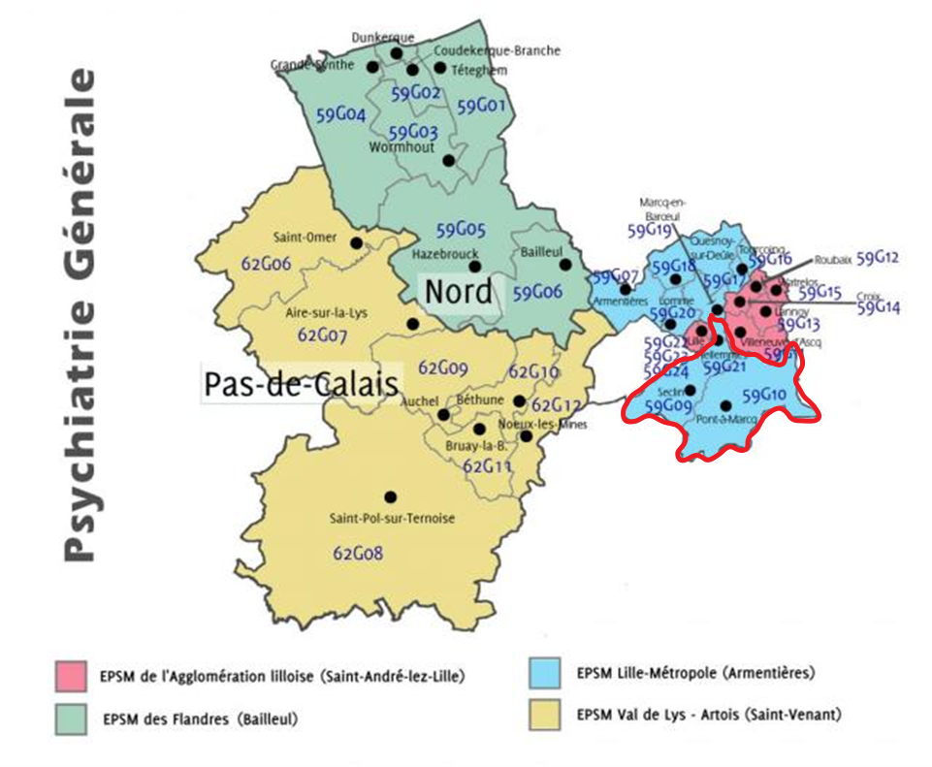
CENTRE DE PROXIMITE TRI-SECTORIEL ASTRE G09 – NOEMI G10 – PHENIX G21

Slide 4
ASTRE
NOEMI
ETP
GROUPE FAMILLE
ECHANGE
PRATIQUE
PHENIX

Slide 5
ASTRE
Accompagnement et Soutien Thérapeutique par la Réhabilitation en Equipe
NOEMI
Nouvelle Organisation d’Equipe Mobile pour l’Insertion dans la communauté

Slide 6
ASTRE
- 0,1 ETP Psychiatre
- 0,3 ETP cadre de Santé
- 2,8 ETP IDE
- 1 ETP Aide Soignant
- 0,8 ETP Educateur Spécialisé
NOEMI
- 0,2 ETP Psychiatre
- 0,3 ETP Cadre de Santé
- 0,1 ETP Psychologue
- 4,6 ETP IDE
- 0,6 ETP Aide Soignant
- 1 ETP Educateur Spécialisé
- 0,1 ETP Assistante sociale

Slide 7
Pratiques
communes
Ateliers de RC
Ateliers HPS
Echanges de pratique
Transfert des acquis
Temps de Synthèse
Evaluation à Domicile

Slide 8
De la RC au transfert des acquis dans la Vie Quotidienne
Créer une alliance thérapeutique avec la personne (PSI)
Transférer les acquis dans la vie quotidienne
Echanger avec l’équipe de RPS
Partir des plaintes fonctionnelles
Déterminer la tâche à domicile
Réaliser le plan d’actions
Généraliser la procédure de résolution de problèmes

Slide 9
LA PROCEDURE GENERALE DE RESOLUTION DE PROBLEME
1. Je me concentre, Je décris l’exercice
STOP
3. Quelle stratégie vais-je utiliser ?
ETAPES
2. Que dois-je faire ?Quelle est la consigne ?
5. Je m’auto évalue
4. Je réalise la tâche
BUT
VERIFICATION
ACTION

Slide 10
TRANSFERT DES ACQUIS
VAD
Petits Objectifs
Lien entre les Professionnels
Alliance Thérapeutique

Slide 11
CAS CLINIQUE
Madame L. 61 ans ancienne secrétaire notariale vit seule, 2 enfants :
Troubles cognitifs au niveau des fonctions exécutives
Besoin d’un temps de réflexion
Objectifs :
Ouverture des courriers
Traitement des courriers (médicaux et administratifs)
Classement des documents
Résultats :
Anticipation
Transfert de la stratégie à d’autres domaines du quotidien (repas)

Slide 12
Pôle Pévèle Carembault le 12 Décembre 2022 AG RPS GHT PSY NPDC

